Slide 1
第三次课
常用仪表的使用方法
交流参数的测量
任课教师：常玉梅
E-MAIL：changym@njupt.edu.cn

Slide 2
常用仪表的使用方法 交流参数的测量
周期信号的参数
DG1022双通道 函数/任意波形发生器
SDS-1102数字存储示波器
SX2172型交流毫伏表
电平的基本概念
实验内容

Slide 3

一、周期信号的参数
时间参数
周期T
频率f =1/ T
占空比θ =τ/T ×100%
τ
t
T- τ
T
通常将占空比为50%的矩形波称为方波。
将占空比小于50%的矩形波称为脉冲波。
第 3 页

Slide 4
周期信号的参数
V
电压参数
正峰值U_{P}
负峰值U_{-P}
峰峰值U_{PP}
平均值U
U_{P}
U_{PP}
t
U_{-P}
T
平均值亦称作直流分量

Slide 5

周期信号的参数
对称于横坐标的正弦波
最大值U_{m}=U_{P}
瞬时值u(t)
有效值U
V
U_{m}=U_{P}
t

Slide 6


周期信号的参数
V
1V
直流偏置
将一个周期信号叠加一个直流电压的过程称为直流偏置。
直流偏置的结果是使周期信号在坐标系中上移或下移。
直流偏置的结果改变了周期信号的平均值
t
-1V
V
+
0.8V
t
V
1.8V
t
-0.2V

Slide 7
二、DG1022双通道 函数/任意波形发生器
（一）主要功能
双通道输出，可实现通道耦合，通道复制；
可编辑输出 14-bit、4k 点用户自定义任意波形；
输出频率特性：
正弦波：1µHz 到 20MHz
方 波：1µHz 到 5MHz
锯齿波：1µHz 到 150kHz
脉冲波：500µHz 到 3MHz
白噪声：5MHz 带宽 (-3dB)
任意波形：1μHz 到 5MHz
输出幅度范围：2mVPP ～ 10VPP （50 Ω）
4mVPP ～ 20VPP （高阻）

Slide 8
主要功能
输出各种调制波形：调幅（AM）、调频（FM）、调相（PM）、二进制频移键控（FSK）、线性和对数扫描（Sweep）及脉冲串（Burst）模式；
测量功能：频率、周期、占空比、正/负脉冲宽度。
测量频率范围：100mHz ～ 200MHz
支持即插即用 USB 存储设备，并可通过 USB 存储设备存储、读取波形配置参数及用户自定义任意波形。

Slide 9
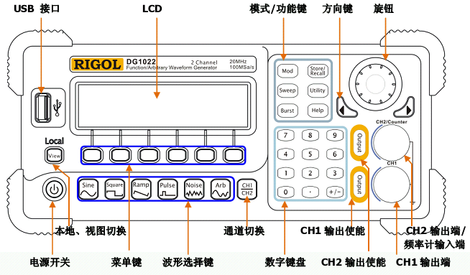
（二）前面板

Slide 10
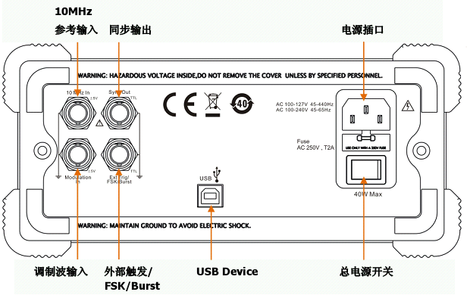
（三）后面板

Slide 11
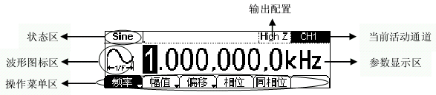
（四）3 种用户界面显示模式
可通过前面板左侧的 View 按键切换：单通道常规模式、通道图形模式、双通道常规模式。
单通道常规显示模式

Slide 12
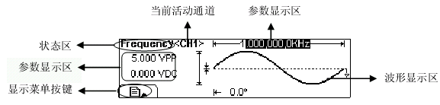
3 种用户界面显示模式
单通道图形显示模式

Slide 13
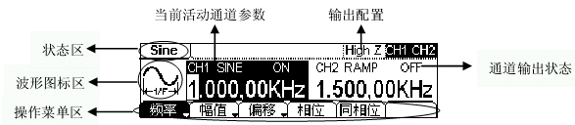
3 种用户界面显示模式
双通道常规显示模式

Slide 14
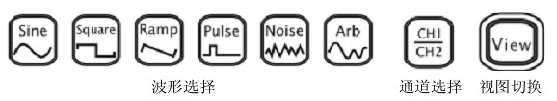
（五）波形设置
在操作面板左侧下方有一系列带有波形显示的按键，可分别选择：正弦波、方波、锯齿波、脉冲波、噪声波、任意波输出。还有两个常用按键：通道选择和视图切换键。

Slide 15
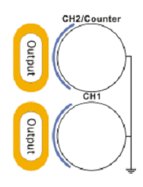
（六）输出控制
前面板右侧有两个按键，用于通道输出、频率计输入的控制。
启用或禁用前面板的输出连接器输出信号
在频率计模式下，CH2 对应的 Output 连接器作为频率计的信号输入端。

Slide 16

（七）调制/扫描/脉冲串设置
前面板右侧上方有三个按键，分别用于调制、扫描及脉冲串的设置。这三个功能只适用于通道 1
可输出经过调制的波形。并可以通过改变类型、内调制/外调制、深度、频率、调制波等参数
对正弦波、方波、锯齿波或任意波形产生扫频信号
产生正弦波、方波、锯齿波、脉冲波或任意波形的脉冲串波形输出

Slide 17
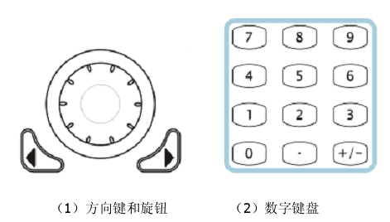
（八）数字输入的使用
前面板上有两组按键，分别是左右方向键和旋钮、数字键盘
左右方向键，用于数值不同数位的切换；旋钮，用于改变波形参数的某一数位数值的大小，旋钮的输入范围是 0～9，旋钮顺时针旋一格，数值增 1。
数字键盘，用于波形参数值的设置，直接改变参数值的大小

Slide 18

（九）存储和调出/辅助系统功能/帮助功能
存储或调出波形数据和配置信息
在操作面板上有三个按键，分别用于存储和调出、辅助系统功能及帮助功能的设置
设置同步输出开/关、输出参数、通道耦合、通道复制、频率计测量；查看接口设置、系统设置信息；执行仪器自检和校准操作
要获得任何按键或菜单按键的帮助信息，按下并按住该键2~3秒，可显示相关帮助信息
查看帮助信息列表

Slide 19
（十）使用实例一：输出正弦波
输出一个频率为 20kHz，幅值为 2.5V_{PP}，偏移量为 500mVDC，初始相位为 10°的正弦波形。
操作步骤：
1.设置频率值
按 Sine → 按 频率/周期 软键切换，软键菜单频率反色显示；
使用数字键盘输入“20”，选择单位“kHz”， 设置频率为 20kHZ。

Slide 20
使用实例一：输出正弦波
2.设置幅度值
(1) 按 幅值/高电平 软键切换，软键菜单幅值反色显示。
(2) 使用数字键盘输入“2.5”，选择单位“VPP”，设置幅值为 2.5VPP。
3.设置偏移量
(1) 按 偏移/低电平 软键切换，软键菜单 偏移 反色显示。
(2) 使用数字键盘输入“500”，选择单位“mVDC”，设置偏移量为 500mVDC。

Slide 21

使用实例一：输出正弦波
4.设置相位
(1) 按 相位 软键使其反色显示。
(2) 使用数字键盘输入“10”，选择单位“°”，设置初始相位为 10°。
上述设置完成后，按 View 键切换为图形显示模式，信号发生器输出下图所示正弦波。

Slide 22
（十一）使用实例二：输出方波
输出一个频率为 1MHz，幅值为 2.0VPP，偏移量为 10mVDC，占空比为 30％，初始相位为 45°的方波。
操作步骤：
1.设置频率值
(1) 按 Square → 频率/周期 软键切换，软键菜单 频率 反色显示；
(2) 使用数字键盘输入“1”，选择单位“MHz”，设置频率为 1MHz。

Slide 23
使用实例二：输出方波
2.设置幅度值
(1) 按 幅值/高电平 软键切换，软键菜单 幅值 反色显示；
(2) 使用数字键盘输入“2”，选择单位“VPP”，设置幅值为 2VPP。
3.设置偏移量
(1) 按 偏移/低电平 软键切换，软键菜单 偏移 反色显示；
(2) 使用数字键盘输入“10”，选择单位“mVDC”，设置偏移量为 10mVDC。

Slide 24
使用实例二：输出方波
4.设置占空比
(1) 按 占空比 软键菜单 占空比 反色显示；
(2) 使用数字键盘输入“30”，选择单位“%”，设置占空比为 30%。
5.设置相位
(1) 按 相位 软键使其反色显示。
(2) 使用数字键盘输入“45”，选择单位“°”，设置初始相位为 45°。

Slide 25

使用实例二：输出方波
上述设置完成后，按 View 键切换为图形显示模式，信号发生器输出如下图所示方波

Slide 26
（十二）使用实例三：输出脉冲波
输出一个频率为 5kHz，幅值为 50mVPP，偏移量为 5mVDC，脉宽为 20 μs（占空比为 10％），延时为 200μs 的脉冲波形。
操作步骤：
1.设置频率值
(1) 按 Pulse → 按 频率/周期 软键切换，软键菜单 频率 反色显示；
(2) 使用数字键盘输入“5”，选择单位“kHz”，设置频率为 5kHz。

Slide 27
使用实例三：输出脉冲波
2.设置幅度值
(1) 按 幅值/高电平 软键切换，软键菜单 幅值 反色显示；
(2) 使用数字键盘输入“50”，选择单位“mVPP”，设置幅值为 50mVPP。
3.设置偏移量
(1) 按 偏移/低电平 软键切换，软键菜单 偏移 反色显示；
(2) 使用数字键盘输入“5”，选择单位“mVDC”，设置偏移量为 5mVDC。

Slide 28
使用实例三：输出脉冲波
4.设置脉宽（占空比）
(1) 按 脉宽（ 占空比 ），软键菜单 脉宽 （ 占空比 ）反色显示；
(2) 使用数字键盘输入“20”（“10”），设置脉宽为 20μs（占空比为 10％），选择单位“μs”（“％”）。
5.设置延时
(1) 按 延时 ，软键菜单 延时 反色显示；
(2) 使用数字键盘输入“200”，选择单位“μs”，设置延时为 200μs。

Slide 29

使用实例三：输出脉冲波
上述设置完成后，按 View 键切换为图形显示模式，信号发生器输出下图所示脉冲波

Slide 30
三、SDS1102数字存储示波器
示波器的作用是将不可见的电信号以图形的方式显现出来并可测量、读取相关的电压和时间参数。
常用的示波器有两类：
模拟（阴极射线管）示波器：实时跟随被测信号的变化，由电子束在荧光屏上运动，描绘出被测信号波形。
数字式存储示波器：对被测信号进行采样，变成数字信号后在液晶屏上以点（离散的采样点）或矢量（采样点间有连线）方式描绘出被测信号波形。

Slide 31
示波器面板图

Slide 32
显示界面说明图
水平触发位置
当前波形窗口在内存中的位置
选项选择
后USB 口设置
触发状态
菜单窗口
波形的通道标志
当前信号频率
触发电平线位置
信号耦合标志
垂直刻度系数
带宽限制
主时基设置
波形的水平位置
触发类型

Slide 33
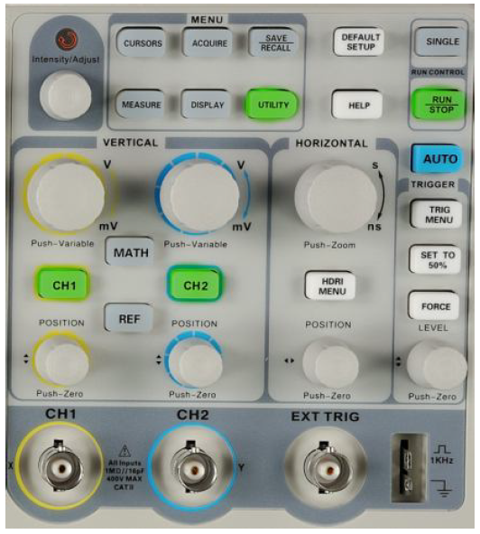
面板操作键分布图
显示自动测量菜单
显示光标测量菜单
显示采样菜单
显示存储/调出菜单
调出厂家设置
进入在线帮助系统
显示辅助系统菜单
采集单个波形，然后停止
万能旋钮
连续采集波形或停止采集
显示【显示】菜单
自动设置示波器控制状态
调整垂直刻度
显示【触发】控制菜单
显示数学计算菜单
调整水平时间刻度
显示通道1、通道2 设置菜单
显示水平菜单
设置触发电平为信号幅度的中点
显示参考波形菜单
单次触发
垂直移位
触发电平调整
水平移位
探头补偿信号
用于显示波形的输入连接器
外触发输入连接器

Slide 34
简单测量
要快速显示信号，可按如下步骤进行：
1. 按【CH1】或【CH2】按钮。
2. 将对应通道 的探头连接到电路被测点。
3. 按【AUTO】按钮。
示波器将自动设置垂直、水平、触发控制，显示相应的波形。若要优化波形的显示，您可在此基础上手动调整垂直、水平、触发控制，直至波形的显示符合您的要求。

Slide 35
测量信号的频率
1. 按【MEASURE】按钮，显示自动测量菜单。
2. 按顶部的选项按钮。
3. 按【时间测试】选项按钮，进入时间测量菜单。
4. 按【信源】选项按钮选择信号输入通道。
5. 按【类型】选项按钮选择【频率】。
相应的图标和测量值将会显示

Slide 36
测量信号的峰峰值
1. 按【MEASURE】按钮，显示自动测量菜单。
2. 按顶部的选项按钮。
3. 按【电压测试】选项按钮，进电压测量菜单。
4. 按【信源】选项按钮选择信号输入通道。
5. 按【类型】选项按钮选择【峰峰值】。
将显示相应的图标和测量值。
注：测量结果在屏幕上的显示会因为被测量信号的变化而改变。
 如果“值”读数中显示为【****】，请尝试【Volt/div】旋钮旋转到适当的位置或改变【S/div】设定。

Slide 37
光标测量-测量频率
1. 按【CURSORS】按钮，显示光标菜单。
2. 按【光标模式】按钮选择【手动】。
3. 按【类型】选项按钮，选择【时间】。
4. 按【信源】选项按钮，选择被测信号通道。
5. 按【CurA】选项按钮，旋转万能旋钮将光标A 置于振荡的一个波峰处。
6. 按【CurB】选项按钮，旋转万能旋钮将光标B 置于振荡的相邻最近的波峰处。
在显示屏的左上角将显示时间增量和频率增量（测量所得的振荡频率）

Slide 38
光标测量-测量幅值
1. 按【CURSORS】按钮，显示光标菜单。
2. 按【光标模式】选项按钮选择【手动】。
3. 按【类型】选项按钮，选择【电压】。
4. 按【信源】选项按钮，选择被测信号通道。
5. 按【CurA】选项按钮，旋转万能旋钮将光标A 置于振荡的最高波峰处。
6. 按【CurB】选项按钮，旋转万能旋钮将光标B 置于振荡的最低点处。
此时显示屏的左上角将显示下列测量结果：
● 电压增量（振荡的峰峰值），光标A 处的电压，光标B 处的电压

Slide 39
输入耦合方式的选择
直流：全耦合，既通过输入信号的交流分量，又通过它的直流分量。可用于观察平均值不为0的电压信号。
交流：阻止输入信号的直流分量和衰减低于10HZ 的信号。可用于观察平均值为0的电压信号。
接地：断开输入信号并将输入端接地。可用于观察电压为0的水平基线。

Slide 40
触发类型的选择
边沿：输入信号的上升或下降边沿用于触发。
脉冲：将触发符合触发条件的脉冲。
视频：将触发NTSC、PAL 或SECMM 标准视频信号，触发耦合预设为交流。
斜率：对示波器设置的指定时间的正斜率或负斜率触发。
交替：触发信号来自于两个垂直通道，此方式可用于同时观察两个不相关的信号。可为两个通道信号选择不同的触发类型。

Slide 41
触发方式的选择
自动：使用此模式可以在没有有效触发时自由运行采集。允许在100ms/div 或更慢的时基设置下处理未触发的、扫描波形。为常用选项
正常：当仅想查看有效触发的波形时，才用此模式。只有满足触发条件才采集波形。
单次： 设置检测到一次触发时采集一个波形，然后停止。

Slide 42
触发信源的选择
CH1 ：将输入CH1的信号选为触发信源。
CH2 ：将输入CH2的信号选为触发信源。
EXT EXT/5 ：把外加在【EXT TRIG】连接器上的信号用作触发信源。
AC Line：将市电用作触发信源。

Slide 43
中点触发和强制触发
按 50% 按钮，设定触发电平在触发信号幅值的垂直中点。
按 FORCE 按钮，强制产生一触发信号，主要应用于触发方式中的 “单次”模式。
触发电平调节钮，用于调节触发电平，使波形能稳定显示。

Slide 44
触发操作说明
1. 设置类型：【TRIG MENU】按钮显示触发菜单，按【类型】选项按钮后，一般选择【边沿】。
2. 设置信源：根据信号输入，按【信源】选项按钮选择【CH1】/【CH2】/ 【EXT】/“EXT/5”或 【AC Line】。
3. 设置斜率：按【斜率】选项按钮选择，一般选择上升沿或下降沿。
4. 设置触发方式：按【触发方式】选项按钮选择【自动】、【正常】或【单次】。
自动：波形在不管是否满足触发条件下都刷新。
正常：波形在满足触发条件下刷新。
单次：在满足触发条件下采集一次波形，然后停止。
5. 设置触发耦合：按【触发设置】按钮进入触发设置菜单。 按【耦合】选项按钮选择“直流】、【交流】、【高频抑制】或【低频抑制】。

Slide 45
如何让显示波形稳定
显示波形不稳定(左右跑动）一般与触发调整不当有关：
只观察一路波形时，触发信源应选择被测信号所在通道。
同时观察两路波形时
被测信号同频率：触发信源应选择被测信号中幅度大的通道。
被测信号不同频率，但成整数倍：触发信源应选择被测信号周期大的通道。
被测信号不同频率，也不成整数倍：触发类型应选择“交替”。此时两路波形不能比较相位（或时间）关系。
正确选择触发信源和触发类型后，一般还需调整触发电平旋钮（LEVEL）方可使波形稳定显示。
单次触发和STOP键亦能使波形稳定显示，但不提倡使用。

Slide 46
四、SX2172型交流毫伏表
用于测量频率为5Hz～2MHz,电压为100μV～300V的正弦波有效值电压和有效值电平。
交流电压测量范围：100μV～300V，十二档量程
电平测量范围：―60dB～＋50dB ，十二档量程
测量电压固有误差：满刻度的±2%（1KHz）
基本条件下的频率误差：（以1KHz为基准）
5Hz～2MHz ±10%
10Hz～500KHz ±5%
20Hz～100KHz ±2%
输入电阻： 1mV～300mV 8MΩ±10%
1V～300V 10MΩ±10%

Slide 47
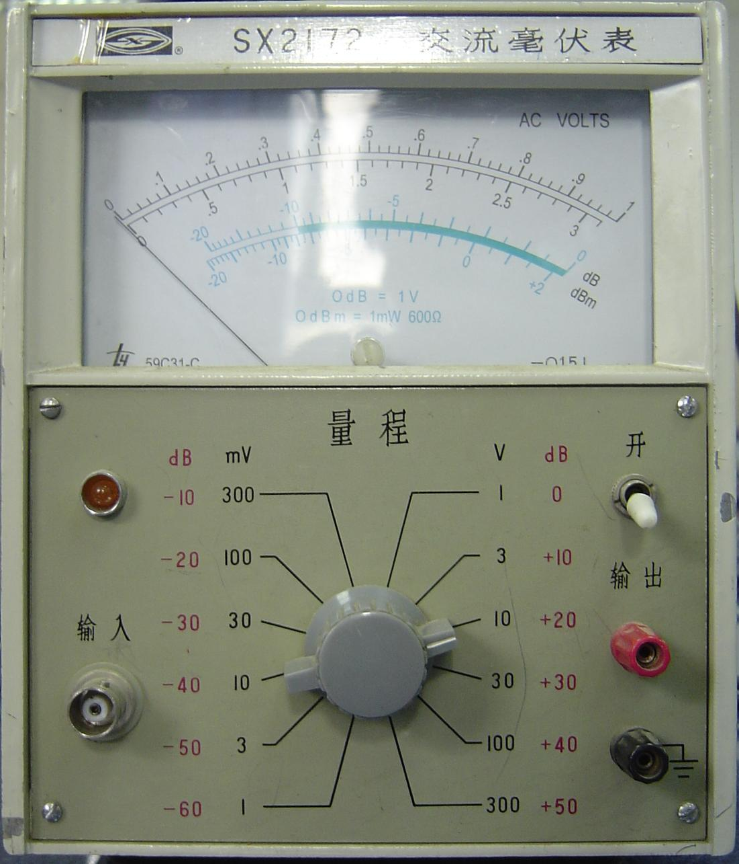
SX2172型交流毫伏表面板
1字头档位刻度
dB刻度
3字头档位刻度
dBm刻度
电源指示
电源开关
被测信号输入插孔
被测信号输出接线柱
量程转换开关

Slide 48
使用前的检查与操作
接通电源前应先检查指针是否处在零位 不在零位，需调整到零位。
该仪器只适用于正弦波，且最大输入电压不得超过AC峰峰值＋DC=600V。
预先把量程转换开关置于300V量程上。
打开电源开关，预热1分钟就可使用。

Slide 49
正弦交流电压测量
当输入端加上测量电压时，表头将有指示。如果读数小于满刻度30%，逆时针方向转动量程旋钮逐渐地减小电压量程，使指针指示在大于满刻度30%又小于满刻度值的范围之内。此时读出的示值精度较高。
量程旋钮处在“1”打头的档位时，在1字头档位刻度线上读数，满偏值。
量程旋钮处在“3”打头的档位时，在3字头档位刻度线上读数，满偏值。

Slide 50
分贝量程
分贝刻度线有两条。其采用的标准不一样，一条为0dB所对应的电压为1V(dB)，一条为0dB所对应的电压为0.775V(dBm)。我们常用的是0dB对应的电压为0.775V (dBm)的这一条刻度线。
读数：dB值=量程值+指针的指示值
举例：
量程值=＋30dB 指针指示值=－7dB
dB值=＋30dB+（－7dB）=＋23dB

Slide 51
使用注意事项
测量电缆线的红夹子连接实验电路的被测端，黑夹子连接实验电路的公共端，应先接黑夹子，再接红夹子。
在小量程档时，测量电缆线的红、黑夹子开路，指针将会偏转。暂不用时，应将红、黑夹子短路。
在较大量程档时，若双手分别接触电缆线的红、黑夹子，指针将会偏转，甚至打过头。应注意避免。
拿下时，应先拆红夹子，再拆黑夹子。

Slide 52
五、电平的基本概念
电平的概念
电平是电学理论中又一常用的计量方法。将电路中某点功率(或电压，或电流)与某一基准值的比值的对数关系称为电平，以分贝(dB)来表示。由于选取基准值的不同，电平又有绝对电平和相对电平之分。

Slide 53
绝对电平
以某一阻抗上获得1mW功率为基准值的电平称为绝对电平。表示为：
式中： P 、V分别为被测点的功率、电压值。V₀为600Ω负载消耗1mW功率时对应的电压值：V₀=0.7746V。
SX2172型毫伏表作电平测量时的测量值为绝对电压有效值电平。
dBm
dBV

Slide 54
相对电平
相对电平就是用分贝(dB)来表示两功率的相对大小。用公式表示为：
式中： P₁、 V₁为基准点功率、电压值， P₂、 V₂为被测点功率、电压值。

Slide 55
相对电平
如果基准点与被测点的阻抗不同，则电压相对电平要用电压绝对电平的差来表示或计算，即绝对电平的差值为相对电平。这从定义电平的公式中亦可看出：

Slide 56
增益和衰减
设某电路的输入电压为Vsr，输出电压为Vsc。描述电路输入输出关系时可用相对电压电平来表示
当电平值为正时，Vsc>Vsr，表示电路有增益，输出信号大于输入信号；
当电平值为负时，Vsc<Vsr，表示电路有衰减，输出信号小于输入信号；
当电平值为零时，Vsc=Vsr，表示电路即无增益，又无衰减，输出信号等于输入信号。
相对电压电平加（减）20dB，输出、输入电压比扩大（缩小）10倍。

Slide 57
实验内容
P77:1,2,3,4;

Slide 58
下一次实验
一、串联谐振电路P105
二、周期信号频谱分析P107

